Slide 1
规格说明实例

Slide 2
目录
简介
操作系统存储管理实例
系统状态描述
请求分配操作
释放操作
请求分配连续存储块

Slide 3
一、简介
Z是一个规格说明的语言，或者说是一种表示方法。
在Z的表示中，有两种互补的语言：
模式语言：公理定义、模式、通用模式等
数学语言：一阶逻辑、集合论、类型、关系、函数、序列和包

Slide 4
简介（续）
模式语言能把一个规格说明中的共同部分抽取出来，并把类似的结构间的差别表示出来。
而数学语言描述能力足够强大，但是数学表示的枯燥会使可读性大大降低。
为此，引入一种模式结构来描述规格说明。

Slide 5
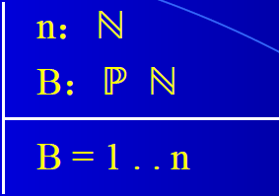
二、存储分配管理
2.1系统状态描述
在操作系统中，存储块分配管理程序有两个功能：分配和释放存储块。
设存储块的集合为B，它含有n个连续的自然数来标记的块，其公理定义如下：

Slide 6
存储分配管理
用户集合是U，它是一个给定类型。声明如下：[U].
目录dir：记录哪个用户使用哪些存储块。
性质：
一个块只能由一个用户占用
一个用户可以占用多个块
某些块可能没有占用
某些用户没有占用任何块

Slide 7
存储分配管理
dir可以定义为一个B到U的函数，
dir是一个函数符
dir不必是一个入射函数（一对一）
dir可以是一个部分函数
dir不必是一个满射函数
dir：B—>U

Slide 8
存储分配管理
空闲块定义：
free：P B
也可以说明为：
free=B\(dom dir)
把它看成是状态不变式的一部分，总为真
加上dir和free构成模式SM：

Slide 9
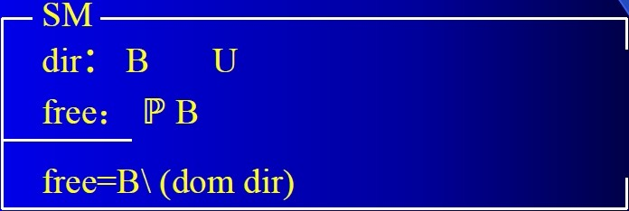
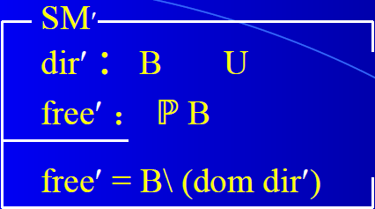
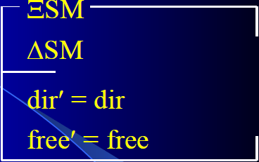
存储分配管理

Slide 10
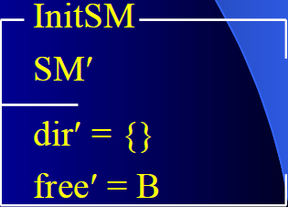
存储分配管理
初始状态模式：
必须保证这样的一个状态存在，可以检查：
free’=B=B\{}=B\{dom dir’}

Slide 11
存储分配管理
2.2请求分配空闲块
输入用户：u？
输出:存储块b！和回答r！
定义回答Report为枚举类型：
Report::=‘OK’|’Fail’|’BlockFree’|’NotOwner’

Slide 12
存储分配管理
操作前需要满足：
free≠{}和b! ∈free
操作后需要满足:
free’=free\{b!}和dir’=dirU{b! u?}

Slide 13
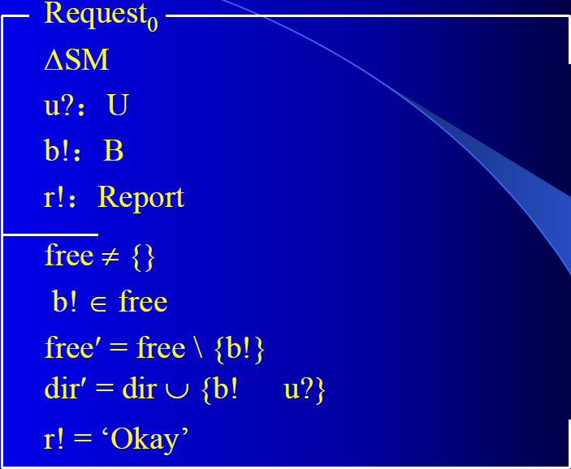
存储分配管理
命名模式Request0描述该操作:

Slide 14
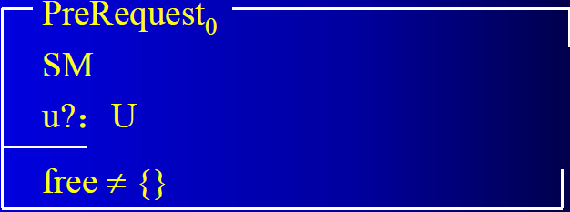
存储分配管理
为了肯定该操作可行,计算其前置条件模式PreReque0:

Slide 15
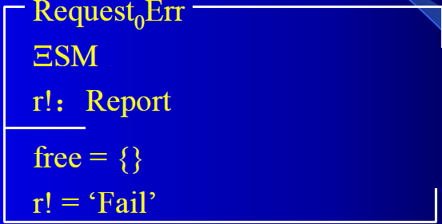
存储分配管理
由于存在错误情况,定义模式Request0Err:
那么完整的请求分配操作可以定义为:
Request0 Request0Err

Slide 16
存储分配管理
2.3释放存储块
输入:用户名u?和占有的b?
输出:r!
操作前满足:(b? u?) dir
操作后满足：free’=freeU{b?}
dir’={b?} dir

Slide 17
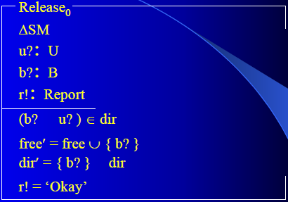
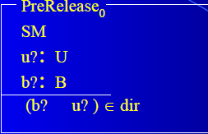
存储分配管理
以Release0描述该操作: 对应前置条件模式:

Slide 18
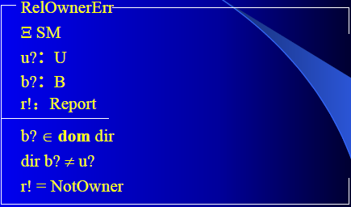
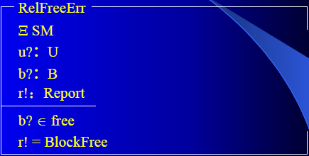
存储分配管理
出错情况:
(1)要释放的块已经是空闲块
(2)释放的块被其他用户占有
分别由RelFreeErr和RelOwnerErr模式描述：

Slide 19
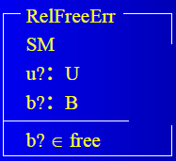
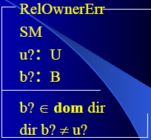
存储分配管理
与之对应的前置条件模式：
释放存储块的完整操作应该是：
Release0 RelFreeErr RelOwnerErr

Slide 20
存储分配管理
2.4请求分配连续存储块
连续的特性描述：如果l和h分别是一个数的集合S中最小数和最大数，并且l和h之间的每一个数都在S中，则称S是连续相邻的。可以描述为：
由于要求S是一个由中缀关系所确定的函数（_.._）所构造的集合，可以简明定义为：

Slide 21
存储分配管理
输入：用户u?和请求分配块数n?
输出：存储块集合b！
满足条件：#b！=n？
b！ ran(_.._)
b! free
dir’=dirU(b! ×{u?})
free’=free\b!

Slide 22
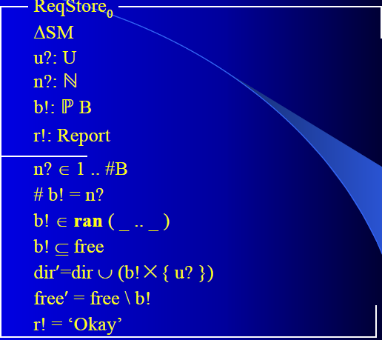
存储分配管理
模式ReqStore来描述该操作：

Slide 23
存储分配管理
分配策略（首次适应法）
满足所请求的n个连续的相邻块的集合起始点位置所组成的集合S可以定义为：
首次适应法策略选择相邻块是以S中最小的值为起始位置，并且连续的n个块。
b! = (min S) .. (min S) + n?-1

Slide 24
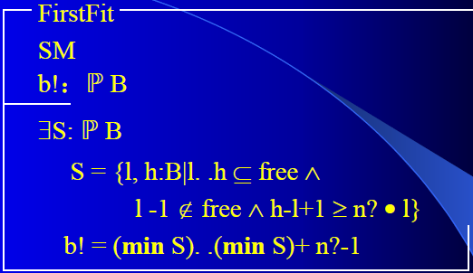
存储分配管理
使用模式FirstFir来描述：
最后使用ReqStore0和FirstFit的合取来表示首次适应法分配策略。

Slide 25
谢谢大家！

